Slide 1
(11-1):النسب المئوية إعداد المعلمة: مبروكة السيد
رئيسة قسم الرياضيات : هنادي العمران
مديرة المدرسة : أ / ليلى حسين اكبر

Slide 2
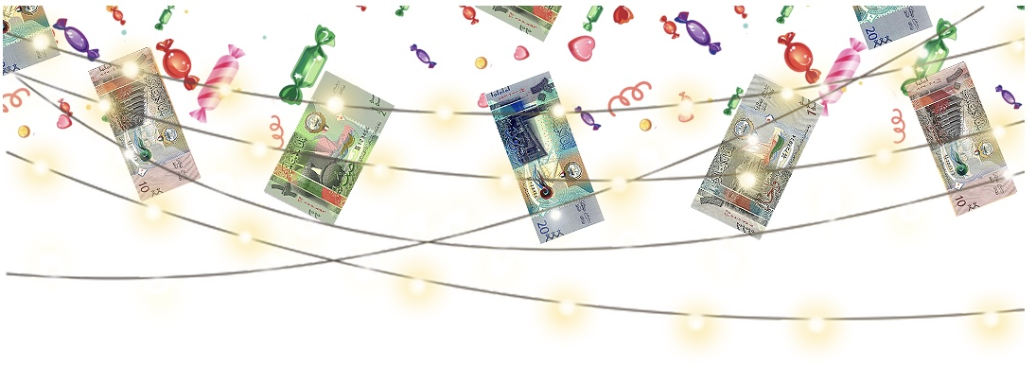
أجيبي مع المعلمة و اربحي عيدية 🤩

Slide 3
5,12÷ 100 =
125,0
125

Slide 4
يا ترى شنو العيدية 🤩

Slide 5
5,4 × 100 =
45
450

Slide 6
يا ترى شنو العيدية 🤩

Slide 7
300 ÷ 100 =
3
3,0

Slide 8
يا ترى شنو العيدية 🤩

Slide 9
25,3 ÷ 100 =
0,0325
32,5

Slide 10
يا ترى شنو العيدية 🤩

Slide 11
012,0 × 100 =
12
1,2

Slide 12
يا ترى شنو العيدية 🤩

Slide 13
07,0 × 100 =
7
0,7

Slide 14
يا ترى شنو العيدية 🤩

Slide 15
كتاب الطالب صفحة 168
5
75
80
100

Slide 16
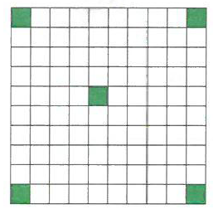
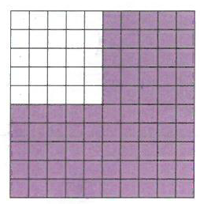
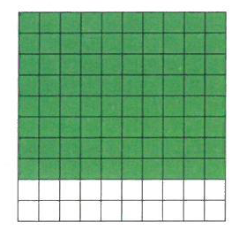
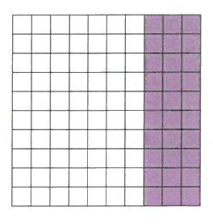
أوجد نسبة عدد المربعات الملونة الى عدد المربعات كلها في كل مما ياتي , بعد تلوينها على شبكة المربعات :
30
100
الاجزاء الملونة
5
100
75
100
80
100
الاجزاء كلها

Slide 17
النسبة المئوية :
نسبة من نوع خاص نقارن فيها عدد ما بالعدد 100

Slide 18
نواصل
و
فاصل

Slide 20
كتاب الطالب صفحة 168

Slide 21
70٪
70٪

Slide 22
8٪
8٪

Slide 23
(1-4)
اكتب النسبة المئوية التي يمثلها الجزء المظلل في كل من الشبكات أدناه :
•
20
•
20
=
100
نسبة مئوية
كسر اعتيادي

Slide 26
34 %
1
الإجابة
34 , 0

Slide 27
99 %
3
الإجابة
99 , 0

Slide 28
4 , 44 %
6
الإجابة
444 , 0

Slide 29
7 , 2 %
7
الإجابة
027 , 0

Slide 30
4 %
8
الإجابة
04 , 0

Slide 31
100 %
1
0
الإجابة
1

Slide 32
0 , 50
الإجابة
50 %

Slide 33
3
الإجابة
300 %

Slide 34
0 , 07
الإجابة
7 %

Slide 35
0 , 315
الإجابة
31 % , 5

Slide 36
2 , 1
الإجابة
120 %

Slide 37
5 , 12
الإجابة
1250 %

Slide 38
التقييم المختصر
كتاب الطالب صفحة 169

Slide 39
الخاتــــــــمة
ماذا تعلـمــــــــنا اليوم ؟

